Slide 1

Notes:
www.4tons.com
Pr. Marcelo Augusto de Carvalho

Slide 2


Slide 3

Eis que eu vos enviarei o profeta Elias, antes que venha o grande e terrível dia do Senhor;
Malaquias 4:5

Slide 4

I. Deus envia Elias para profetizar sobre um período de seca

Slide 5
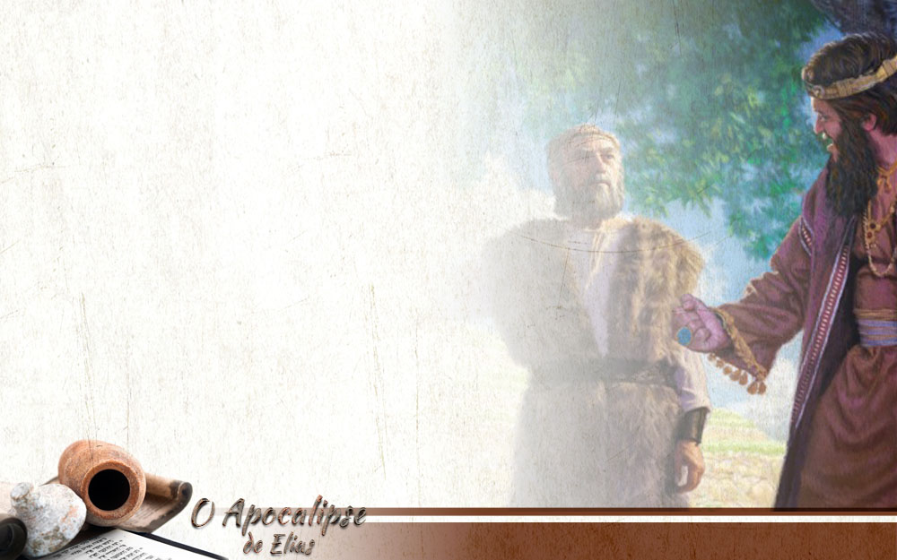
O profeta Elias entra na história com uma aparição diante do rei Acabe profetizando sobre um período de seca. Elias disse que por anos não haveria orvalho nem chuva, senão segundo a sua palavra (1Rs 17:1).

Slide 6

1
Por que não choveria todo esse tempo?

Slide 7
A
O mandamento de Deus
B
Promessa para os observadores da lei
C
Uma advertência do Senhor
D
A consequência da desobediência
E
A condição de Israel nos dias de Elias:

Slide 8
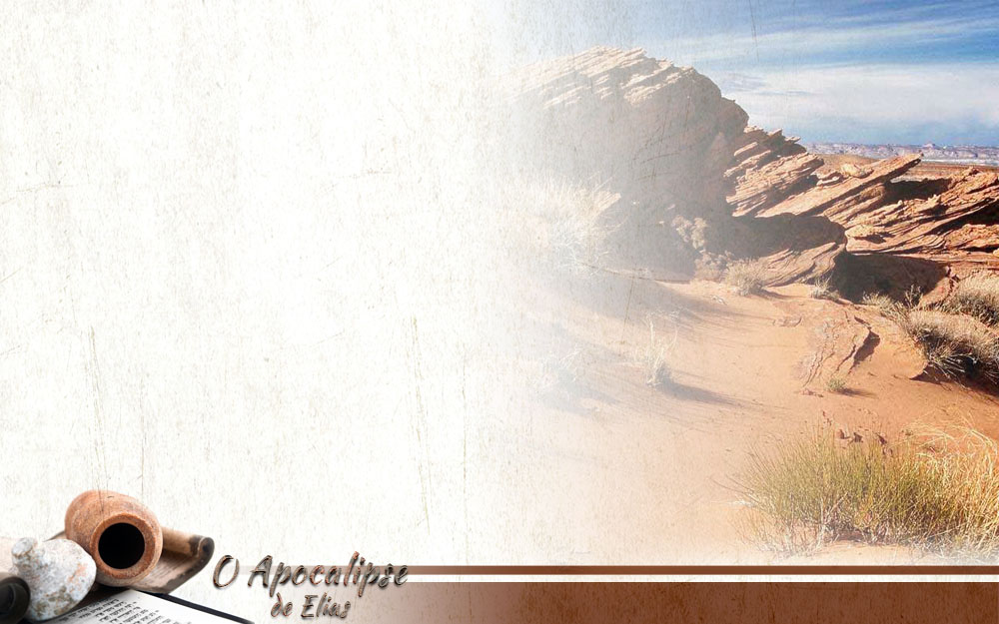
2
Por quanto tempo não choveu nos dias de Elias?
Em Tiago 5:17 e Lucas 4:25, lemos que o período de seca foi de três anos e seis meses.

Slide 9
II – UMA PROFECIA COM DUPLO CUMPRIMENTO

Slide 10

1
João Batista: um tipo
de Elias
“E converterá muitos dos
filhos de Israel ao Senhor, seu Deus. E irá adiante do Senhor no espírito
e poder de Elias [...]”
(Lc 1:16, 17).

Slide 11

2
O papel do anjo Gabriel
Lucas 1:19 mostra que aquele que veio notificar Zacarias quanto ao nascimento do seu filho foi o anjo Gabriel. Na Bíblia, o nome Gabriel só ocorre no livro de Lucas 1:19 e 26 e Daniel 8:16 e 9:21.

Slide 12
2
O papel do anjo Gabriel
Esses textos fazem uma ligação da profecia de Malaquias com o livro de Daniel, através da referência a Gabriel. E isso não acontece por acaso.

Slide 13
3
Uma profecia com duplo cumprimento
“Mas os discípulos o interrogaram: Por que dizem, pois, os escribas ser necessário que Elias venha primeiro? Então, Jesus respondeu: De fato, Elias virá e restaurará todas as coisas. Eu, porém, vos declaro que Elias já veio, e não o reconheceram; antes, fizeram com ele tudo quanto quiseram. Assim também o Filho do Homem há de padecer nas mãos deles. Então, os discípulos entenderam que lhes falara a respeito de João Batista”.
Mateus 17:10-13

Slide 14
A Bíblia nos apresenta três “Elias”:
A
O profeta Elias
B
João Batista
C
O “Elias” que virá

Slide 15
III – A HISTÓRIA SE REPETE

Slide 16
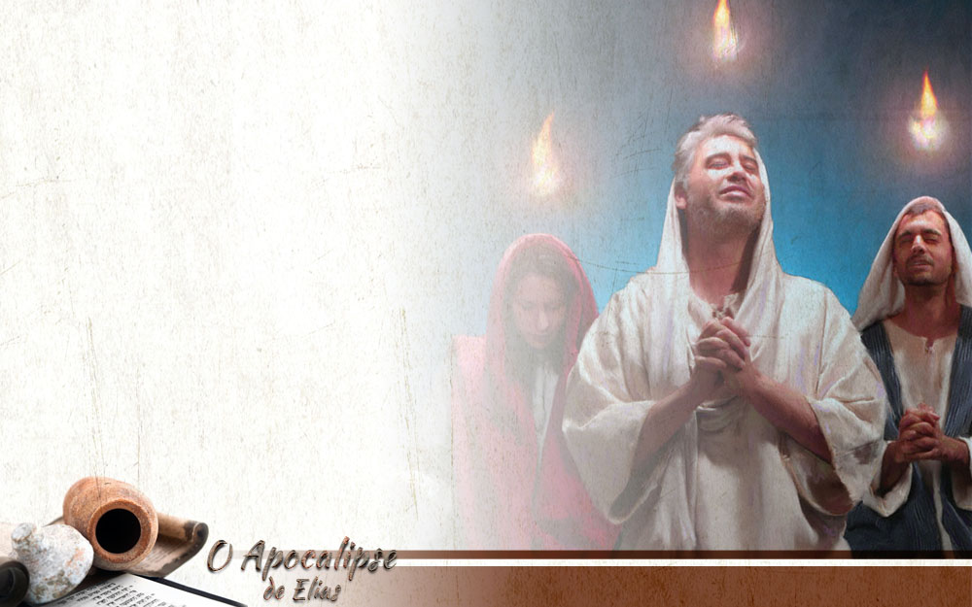
1
Um início marcado por perseguições:
Após o Pentecostes, os discípulos partiram cheios do Espírito para pregar a mensagem da salvação. No entanto, o início do cristianismo
foi marcado por perseguições de todos os lados.

Slide 17
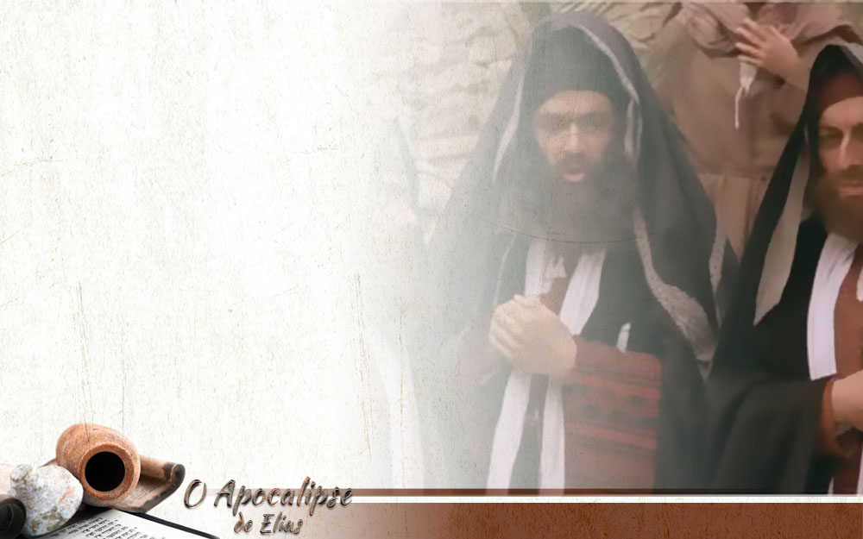
1
Um início marcado por perseguições:
O ódio a Cristo, por parte
da liderança judaica, foi transferido para aqueles que agora refletiam
Sua imagem e falavam com a autoridade que Ele possuía.

Slide 18
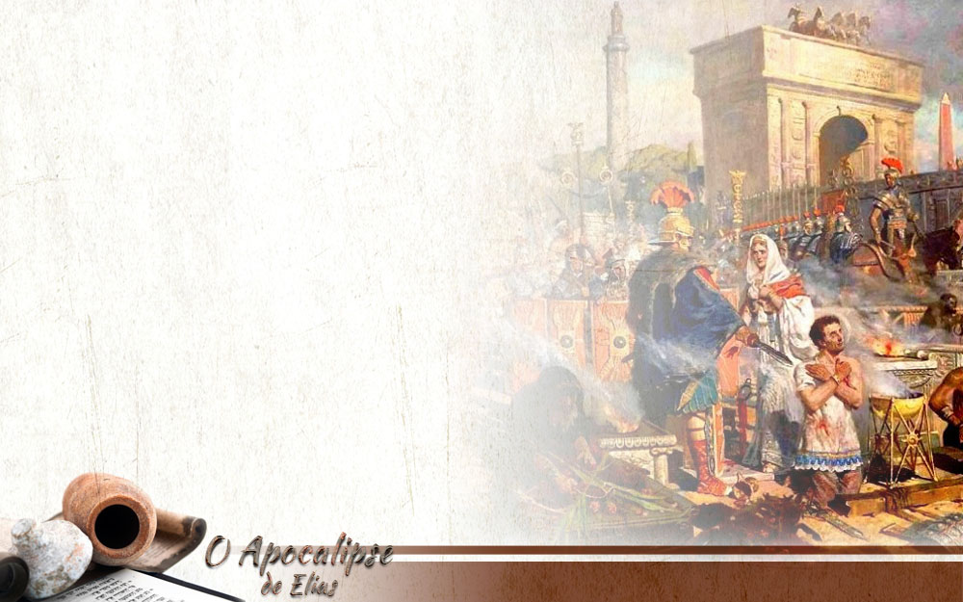
1
Um início marcado por perseguições:
Mas em virtude das perseguições, eram
muito mais os conversos de coração que estavam dispostos a pagar o preço da entrega de suas vidas a Jesus do que aqueles que se converteriam
por algum interesse.

Slide 19
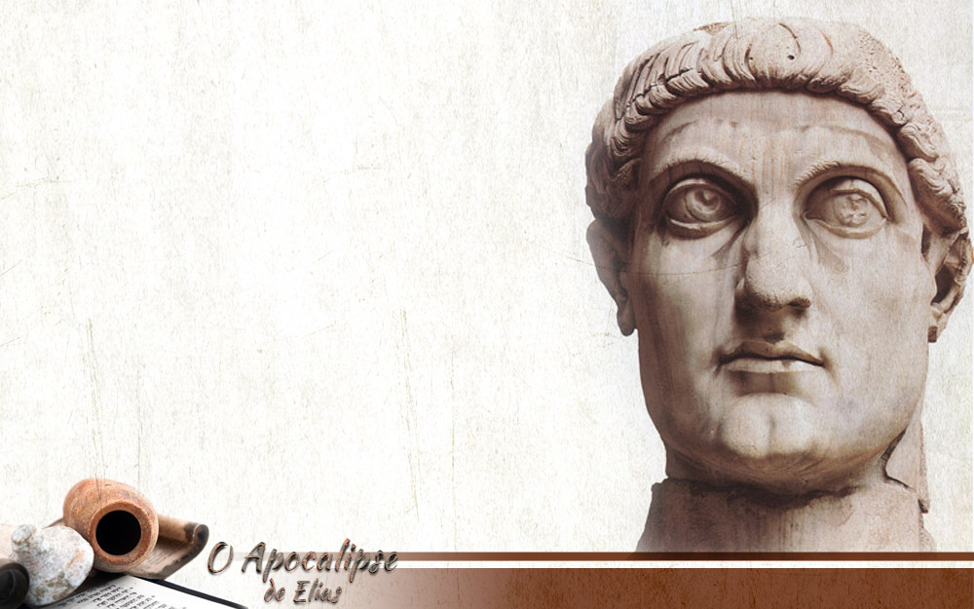
2
O fim das perseguições
e a entrada das falsas doutrinas na igreja
Foi no início do quarto século que o imperador romano Constantino promoveu o Édito de Milão (ano 313 d.C.) acabando oficialmente com toda perseguição, especialmente a do cristianismo.

Slide 20
2
O fim das perseguições
e a entrada das falsas doutrinas na igreja
“Mas, em cessando a perseguição e entrando o cristianismo nas cortes e palácios dos reis, pôs ela [a igreja cristã] de lado a humilde simplicidade de Cristo e Seus apóstolos, em troca da pompa e orgulho dos sacerdotes e governadores pagãos; e em lugar das ordenanças de Deus colocou teorias e tradições humanas”
(O Grande Conflito, p. 49).

Slide 21
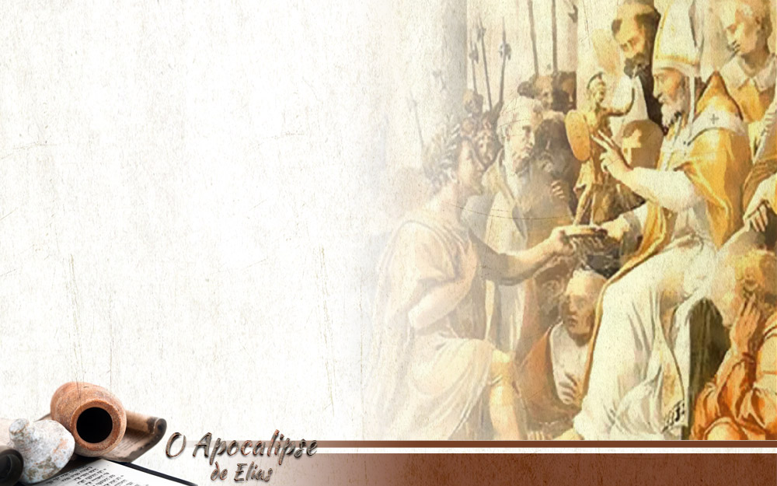
2
O fim das perseguições
e a entrada das falsas doutrinas na igreja
Constantino promoveu o surgimento da Igreja Católica. Os templos pagãos passaram a ser gradativamente adaptados para serem templos cristãos. O dia de sábado como dia de adoração foi transferido para o domingo, o dia do sol.

Slide 22
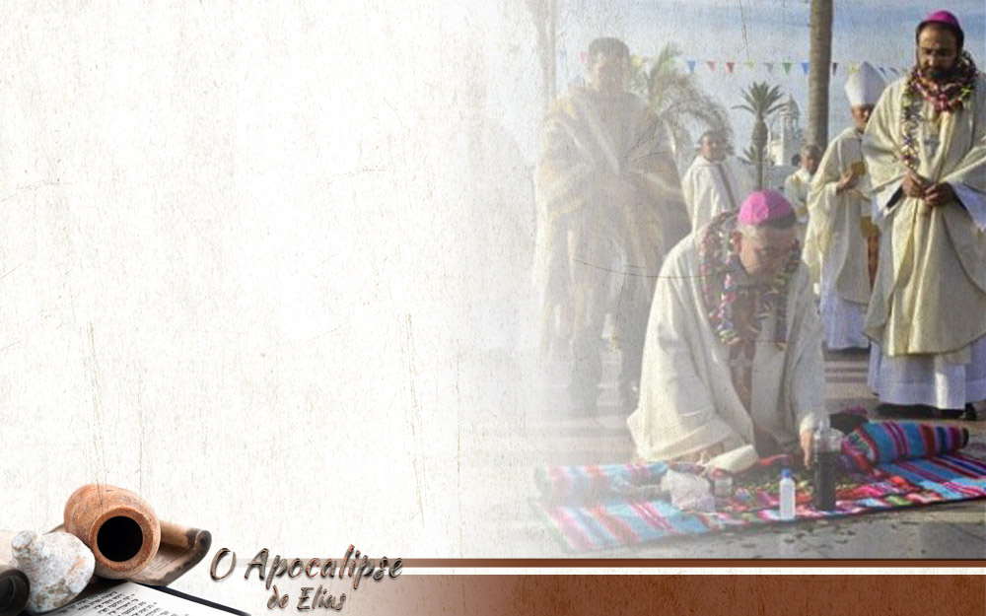
3
O Elias profético
fugiu para o deserto
A partir de Constantino, a igreja cristã começou a perder fortemente a sua identidade bíblica e passou gradativamente a assumir as características dos cultos pagãos romanos.

Slide 23

3
O Elias profético
fugiu para o deserto
“Proferirá palavras contra o Altíssimo, magoará os santos do Altíssimo e cuidará em mudar os tempos e a lei; e os santos lhe serão entregues nas mãos, por um tempo, dois tempos e metade de um tempo.”
Daniel 7:25

Slide 24
Os livros de Daniel e Apocalipse mencionam várias
vezes o mesmo período:
A
Tempos: Daniel 7:25; Apocalipse 12:14;
B
42 meses: Apocalipse 11:2, 3 e 6; 13:5;
C
1260 dias: Apocalipse 11:3; 12:6

Slide 25
3
O Elias profético
fugiu para o deserto
Esse período se estendeu do ano 538 d.C. ao ano 1798 d.C.8, e foi marcado pelo domínio da igreja romana na Idade Média com a inquisição e as cruzadas. Foi um grande tempo de seca espiritual.

Slide 26
3
O Elias profético
fugiu para o deserto
O Elias profético é identificado como sendo a mulher pura de Apocalipse 12. Ela se manteve fiel aos mandamentos de Deus (v. 17) e teve que fugir para o deserto onde Deus a sustentou por 1260 dias
(v. 6 e 14).

Slide 27
CONCLUSÃO

Slide 28
Jesus mencionou que o Elias que viria restauraria todas as coisas (Mt 17:11). A Bíblia menciona que o profeta Elias retornou e restaurou algo após os três anos e meio de seca, e isso nos leva a compreender que o Elias profético também deveria retornar em algum momento depois de 1798 e restaurar todas as coisas.

Slide 29

A Igreja Adventista do Sétimo dia é aquela que cumpre
todas as características dessa profecia. Por isso, Satanás está tão irado contra ela.
Gostaria você também de fazer parte desse povo unindo-se à profecia bíblica de Elias?

